Slide 1



Slide 2
শিক্ষক পরিচিতি
পরিমলেশ মল্লিক।
সহকারী শিক্ষক
(কম্পিউটার)
E-mail:parimalmallick1@gmail.com

Slide 3

পাঠপরিচিতি
শ্রেণী- ষষ্ঠ
অধ্যায়ঃ২
সময়ঃ৫০ মিনিট
বিষয়ঃ

Slide 4

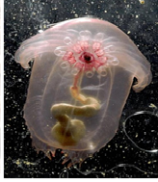
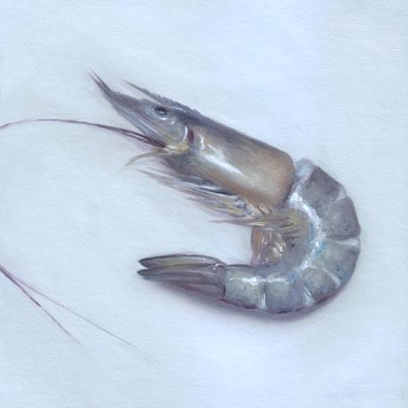
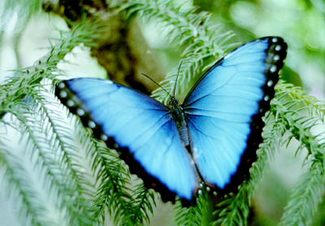
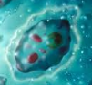
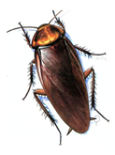
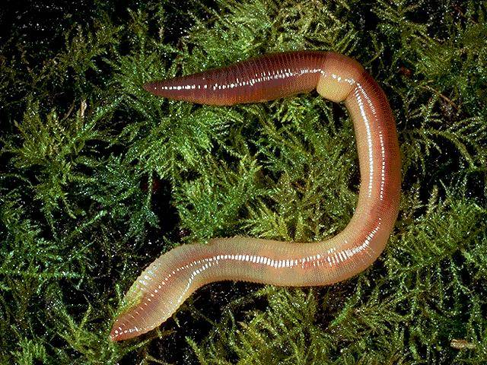
প্রজাপতি
জেলী ফিস
চিংড়ি মাছ
তেলাপোকা
কেঁচো
অ্যামিবা

Slide 5
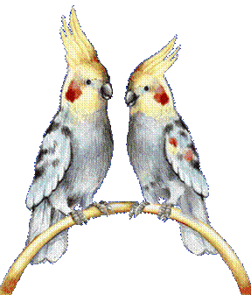

আজকের পাঠ
অমেরুদন্ডী প্রাণী

Slide 6
শিখন ফল
১। অমেরুদণ্ডী প্রাণীর সঙ্গা বলতে পারবে।
২। অমেরুদণ্ডী প্রাণীর শ্রেণিবিন্যাস করতে পারবে।
৩। অমেরুদণ্ডী প্রাণীর বৈশিষ্ট্য বলতে পারবে।
৪। আমাদের জীবনে প্রাণীর প্রয়োজনীয়তা বিশ্লেষণ করতে পারবে।

Slide 7
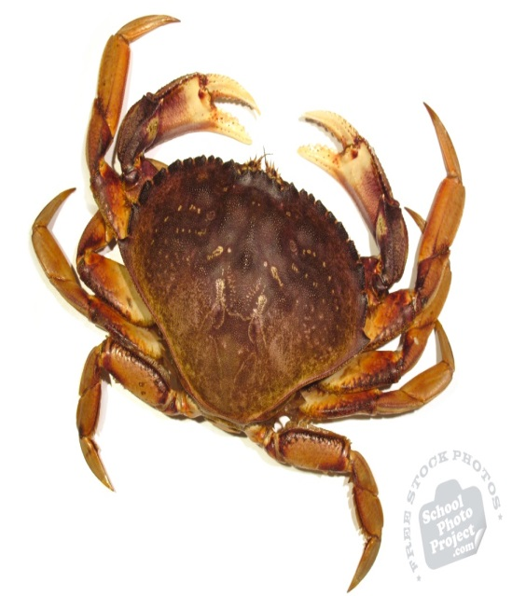
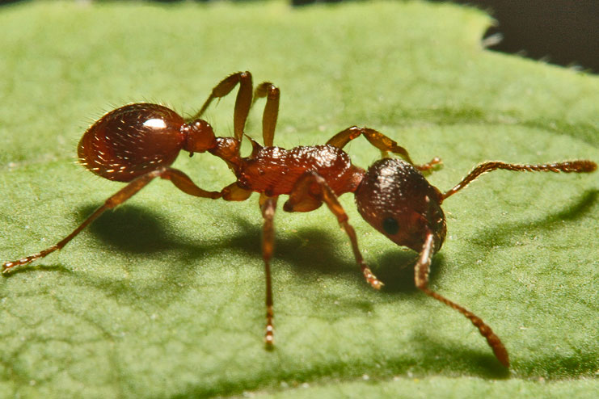


Slide 8

অমেরুদন্ডী প্রাণীর বৈশীষ্ট্যঃ
১। এদের মেরুদন্ড নেই।
২। এদের দেহের ভিতরে কঙ্কাল থাকে না।
৩। এদের লেজ নেই।
৪। এদের চোখ সরল প্রকৃতির।

Slide 9
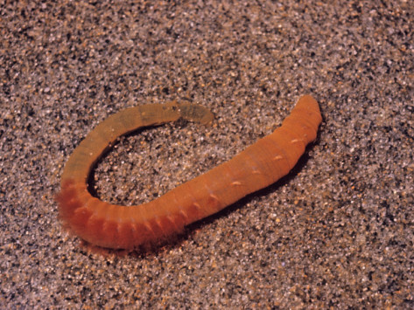
অনেক অমেরুদন্ডী প্রাণী আকারে
খুবই ছোট,এদের খালি চোখে দেখা
যায় না। যেমনঃ
অ্যামিবা
অনেক অমেরুদন্ডী প্রাণীর দেহ
অনেকগুলো খন্ডে বিভক্ত। যেমনঃ
জোঁক
কেঁচো

Slide 10
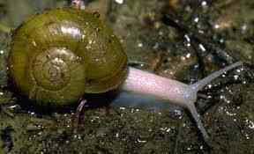
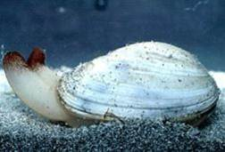
অনেক অমেরুদন্ডী প্রাণীর দেহ খন্ডে
খন্ডে বিভক্ত নয়।
দেহ শক্ত খলসে আবৃত থাকে।
মাংসল পা থাকে। যেমনঃ
শামুক
ঝিনুক

Slide 11

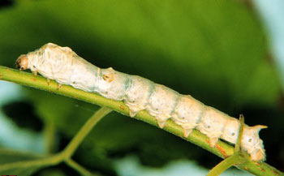
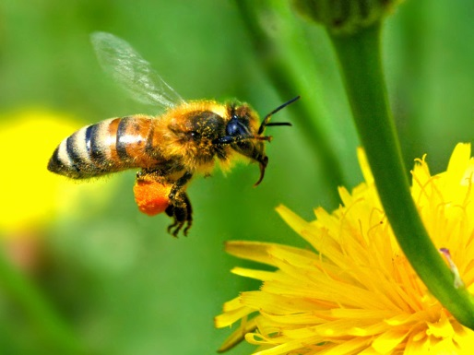
অনেক অমেরুদন্ডী প্রাণীর দেহতিনটি অংশে বিভক্ত, যেমনঃ মস্তক, দেহ ও উদর। এদের সন্ধিযুক্ত পা ও পুঞ্জাক্ষী থাকে। পৃথিবীতে পতঙ্গ শ্রেণিভূক্ত প্রাণির সংখ্যা সবচেয়ে বেশি। যেমন
প্রজাপতি
অনেক অমেরুদন্ডী প্রাণী আমাদের উপকার করে। এদের উপকারী পতঙ্গ বলে। যেমন
রেশম পোকা
মৌমাছি

Slide 12
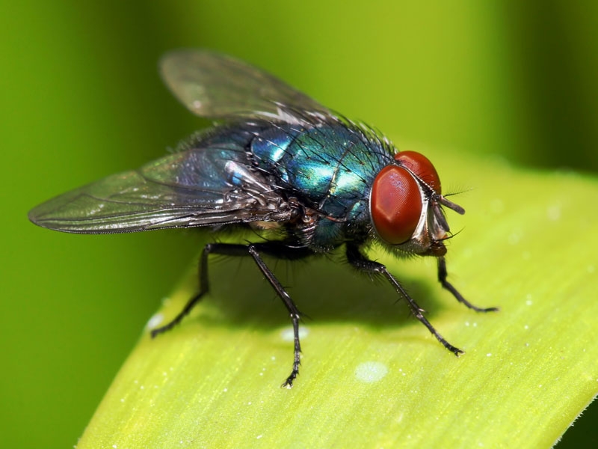
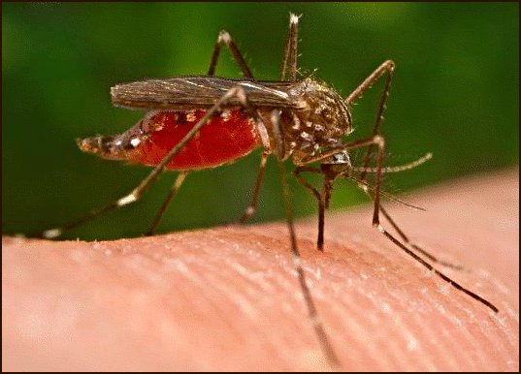
অনেক অমেরুদন্ডী প্রাণী আমাদের নানা রকম রোগ ছড়ায়। যেমন
মাছি
মশা

Slide 13
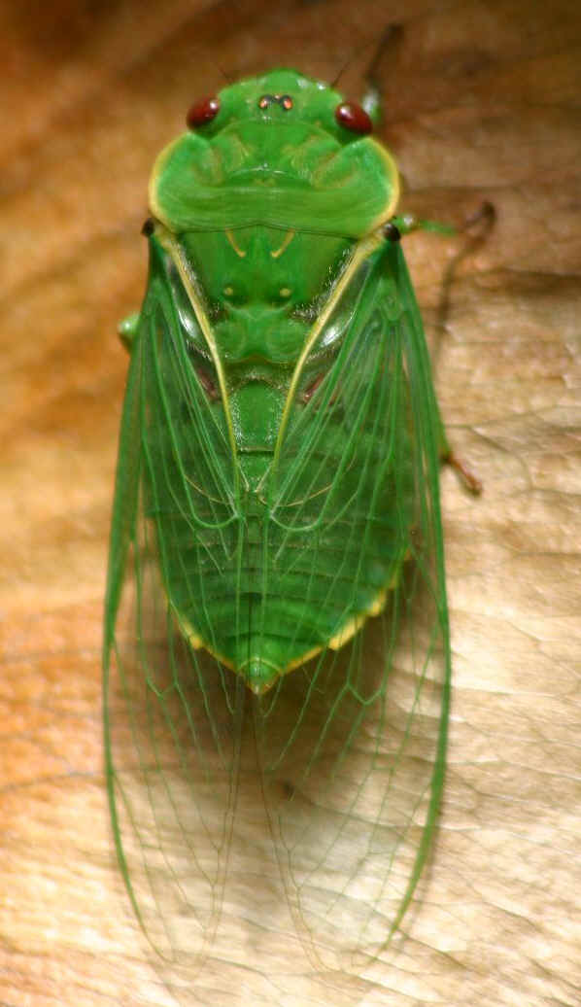
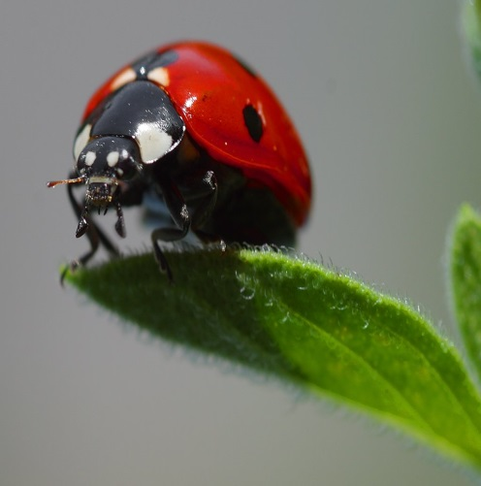
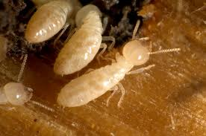
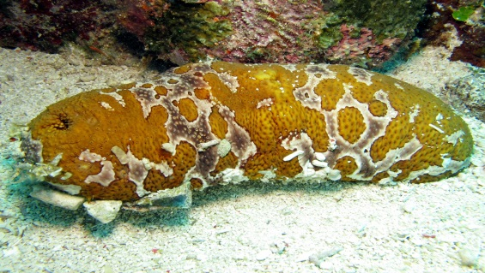
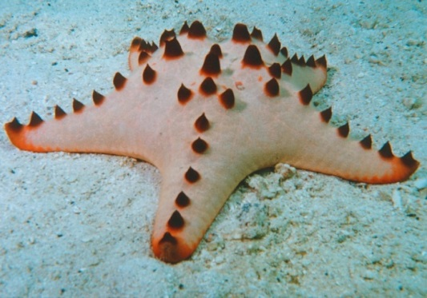
অনেক অমেরুদন্ডী প্রাণী আমাদের ঘর-বাড়ি,
আসবাব-পত্র ও ফসলের ক্ষতি সাধন করে। যেমন
লেদা পোকা
পামরী পোকা
উই পোকা
কতক গুলি সামুদ্রিক প্রাণী আছে ,
যাদের ত্বকে কাঁটার
মতো অংশ থাকে।
যেমন-

Slide 14
আরেক দলভূক্ত প্রাণী আছে যাদের দেহের ভিতর একটা ফাঁপা গহ্বর থাকে একে সিলেন্টেরন বলে।এদের দেহে একটি মাত্র ছিদ্র থাকে।এই ছিদ্রপথে এরা খাদ্য গ্রহণ ও বর্জ্য পদার্থ বের করে দেয়। যেমন-
জেলী মাছ

Slide 15
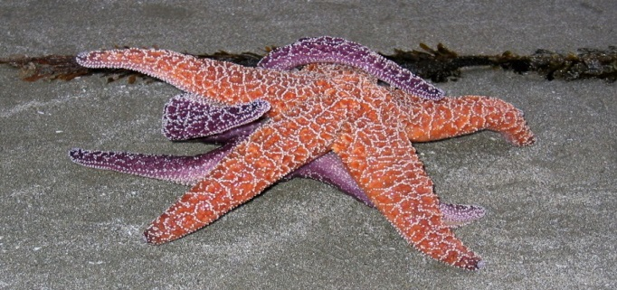
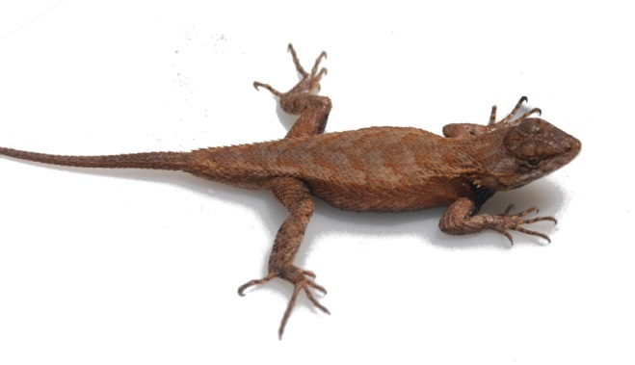
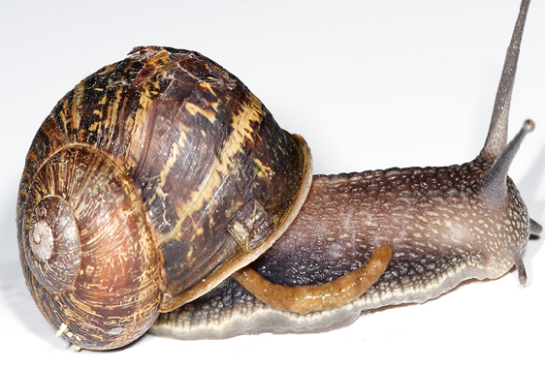
মূল্যায়ণ
কোনটি পতঙ্গ শ্রেনিভূক্ত প্রাণি?
ক
খ
গ
ঘ

Slide 16
ক
খ
খ-চিত্রের প্রাণিটির বৈশিষ্ট্যগুলো উল্লেখ কর।
ক-চিহ্নিত চিত্রের প্রাণিটির বৈশিষ্ট্যগুলো উল্লেখ কর।

Slide 17
দলঃ”পদ্মা”
স্থলজ অমেরুদন্ডী প্রাণীগুলোর তালিকা কর।
দলঃ”যমুনা”
জলজ অমেরুদন্ডী প্রাণীগুলোর তালিকা কর।

Slide 18
বাড়ির কাজ
অমেরুদন্ডী প্রাণীর উদাহরণসহ শ্রেণি করণ কর।

Slide 19

ধন্যবাদ

